Slide 1
Python-JWT
Juan Avilés

Slide 2
¿Cómo se implementa JWT ?
En Python con flask se requiere JWT.
Se instala la extensión Flask-JWT-Extended.
pip install Flask-JWT-Extended

Slide 3
¿Que pasos se tiene que seguir?
Una vez instaladas las libreías, se requiere importar:
from flask_jwt_extended import JWTManager, jwt_required, create_access_token

Slide 4
¿Que pasos se tiene que seguir?
Se define La cadena que va después del igual
app.config['JWT_SECRET_KEY'] = 'tu_secreto’

Slide 5
¿Que pasos se tiene que seguir?
Es el valor de la clave secreta que se utiliza para firmar y verificar los tokens JWT (JSON Web Tokens) en tu aplicación.
La clave secreta es 'tu_secreto’.
Se utiliza para firmar los tokens cuando se crean y para verificar la firma de los tokens cuando se reciben en una solicitud.

Slide 6
¿Que pasos se tiene que seguir?
Esta clave es un valor secreto y único para tu aplicación.
Si alguien obtiene esta clave, podría firmar sus propios tokens y potencialmente ganar acceso no autorizado a tu aplicación

Slide 7
¿Que pasos se tiene que seguir?
Se requiere definir en las rutas donde se utiliza el decorador
@jwt_required()

Slide 8
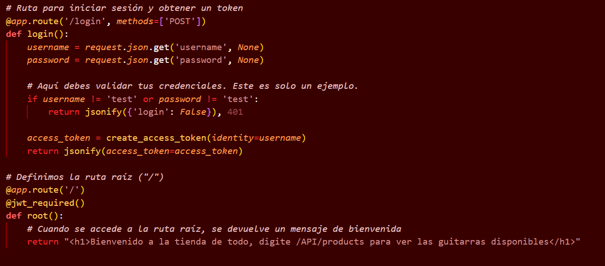
Antes de implementar el Código

Slide 9
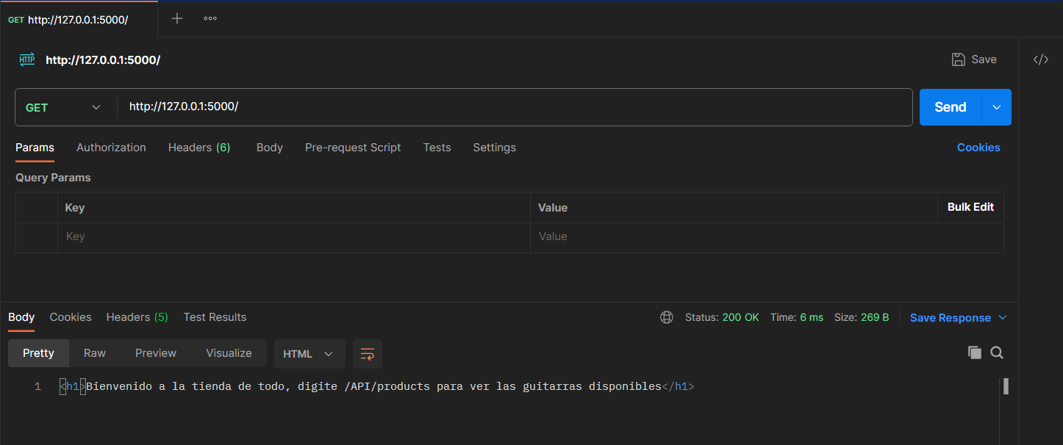
Antes de implementar el Código

Slide 10
Después de implementar JWT
Se requiere el método post con un json en la sección body
Para el caso práctico el nombre y contraseña es: “test”

Slide 11
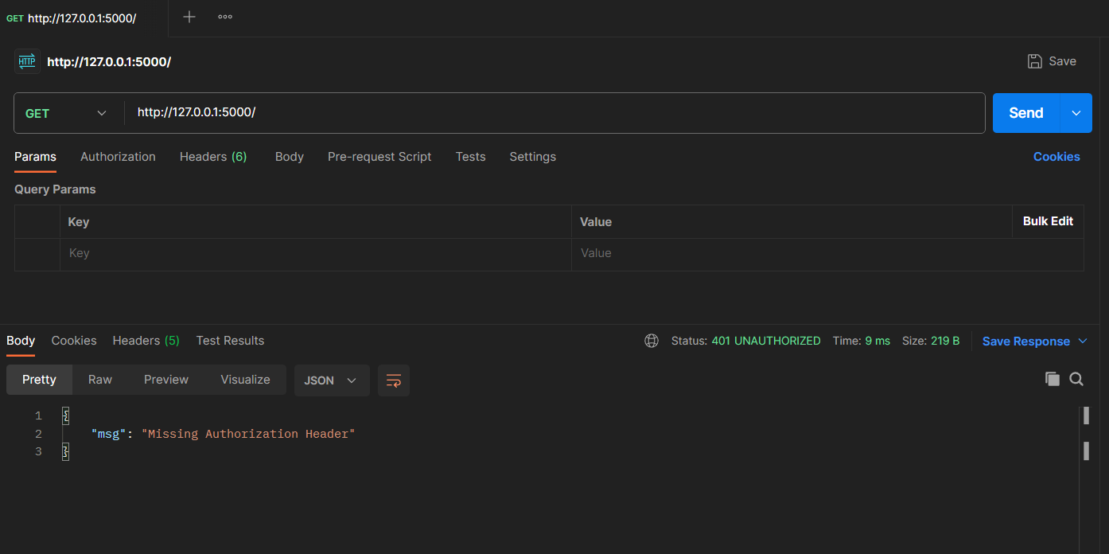
Después de implementar el Código

Slide 12
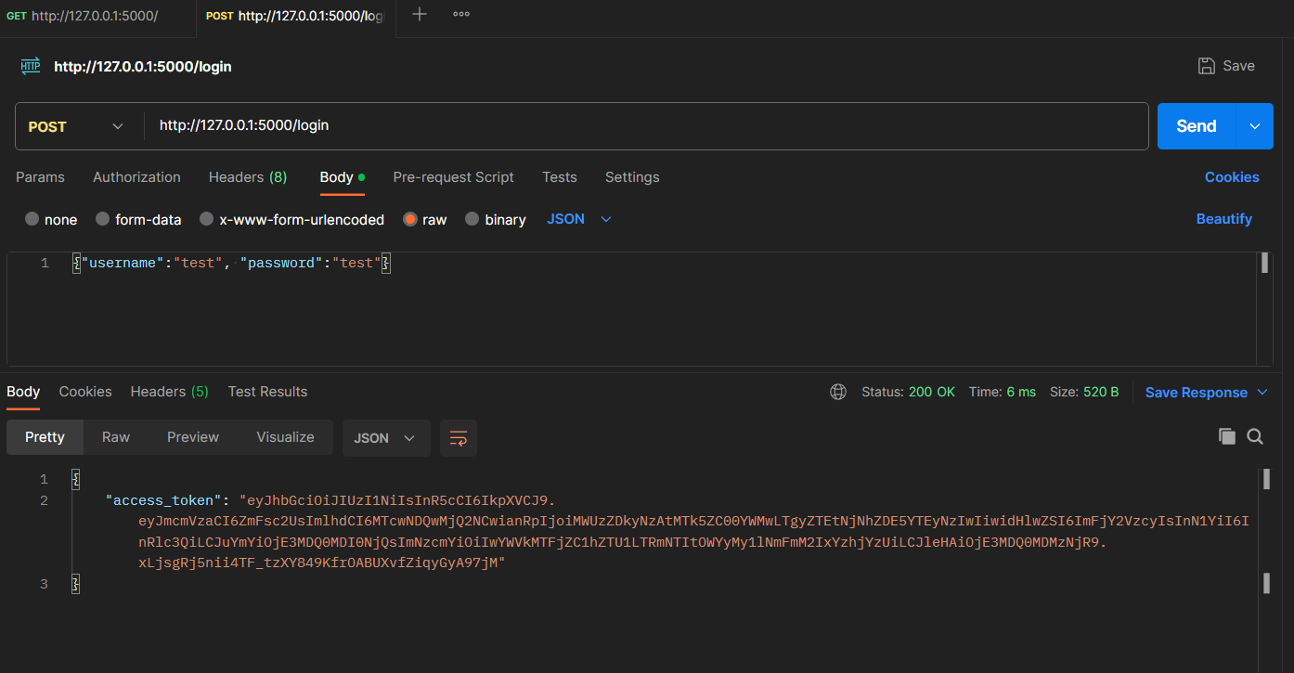
Después de implementar el Código

Slide 13
Después de implementar JWT
Si no se envía el token se tiene esta respuesta

Slide 14
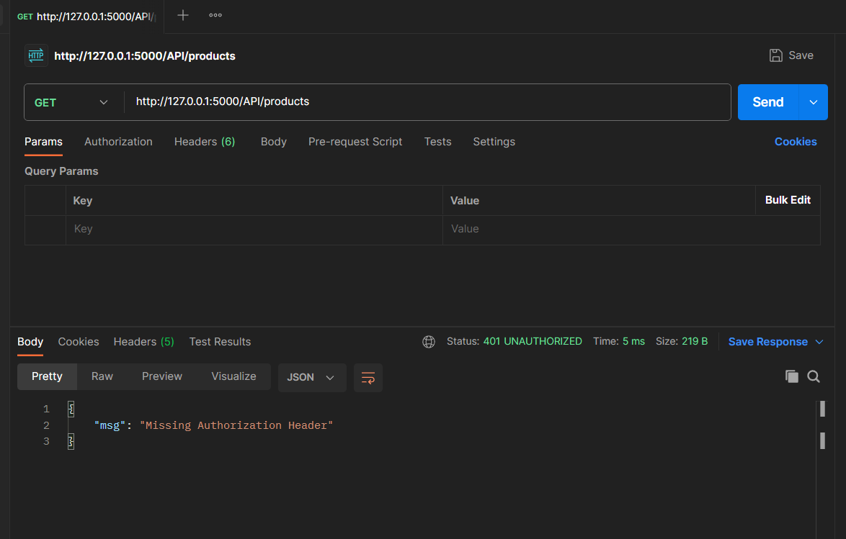
Después de implementar el Código

Slide 15
Después de implementar JWT
Se debe agregar un Header con el nombre Authorization y en el valor Bearer token

Slide 16
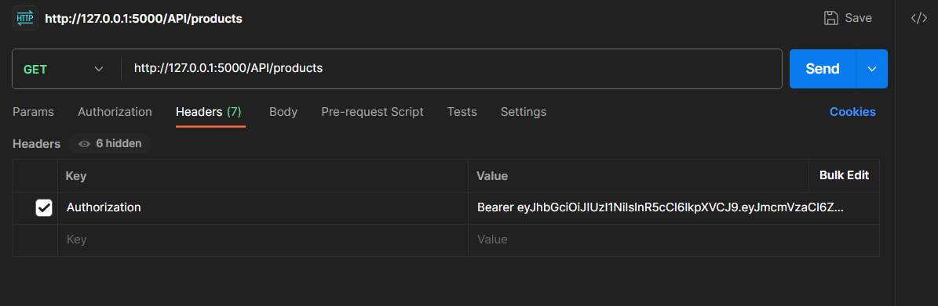
Después de implementar el Código

Slide 17
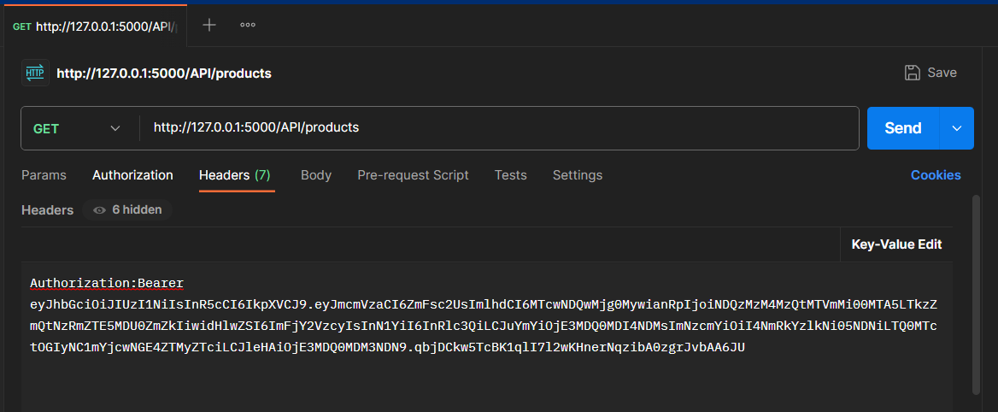
Después de implementar el Código

Slide 18
Después de implementar JWT
Va entregar el Json asignado a la ruta solicitada de API/products o API/products/producto

Slide 19
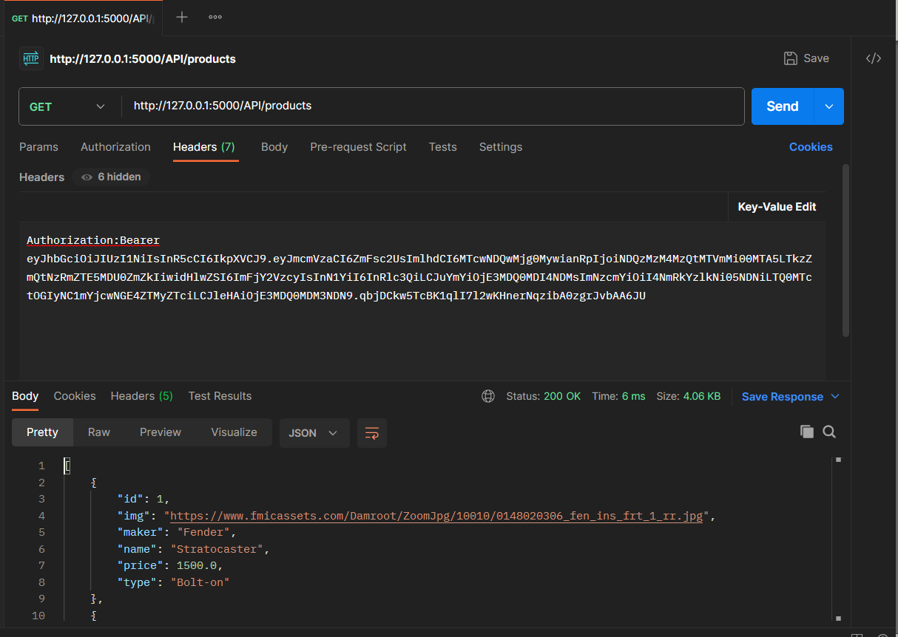
Después de implementar el Código

Slide 20
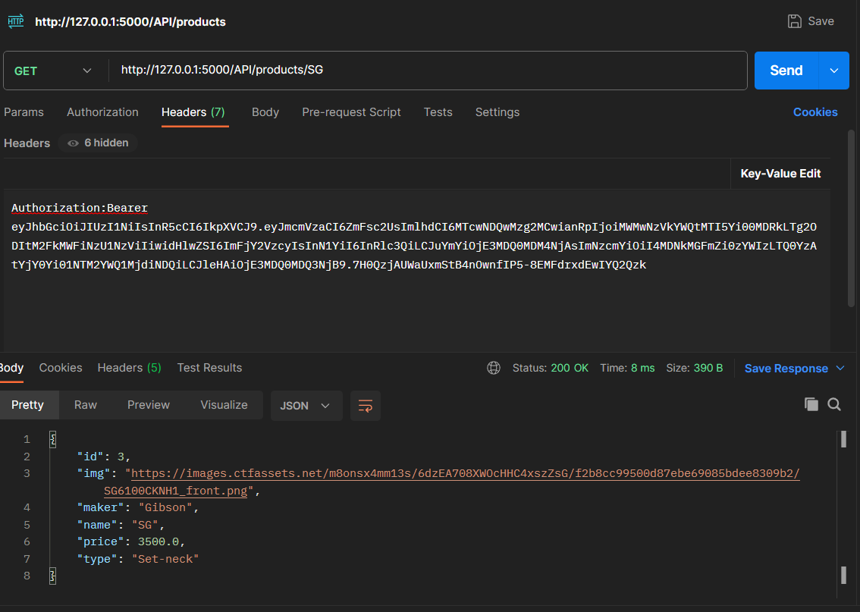
Después de implementar el Código

